Slide 1


2018 資訊科講習
黃亮勳

Slide 2



網路
資安
雲端

Slide 3



出現自己的名字
黃亮勳
確認是輸入工號
確認是否加入網域（iner.corp）
Notes:
以上是粗略判斷方式，更多細節請參考：http://owl.iner.gov.tw/faq/index.php?action=artikel&cat=102&id=299&artlang=tw&highlight=%E7%B6%B2%E5%9F%9F

Slide 4
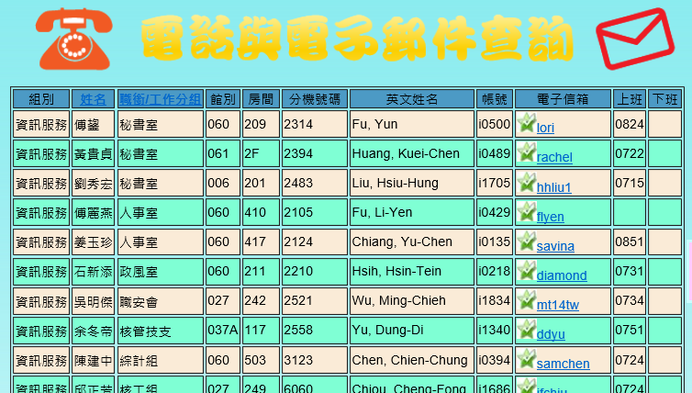
各組技服人員：第一線協助您的組內同仁
Notes:
電話/email > 資訊服務，如果網路及電腦等相關問題，請第一線先聯絡自己組內的技服人員

Slide 5
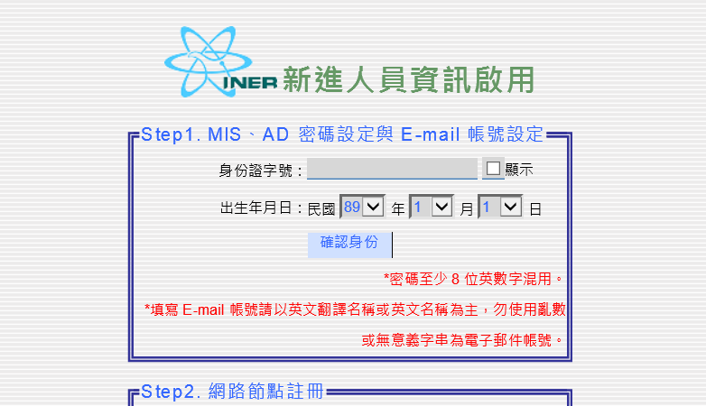
新進啟用：建立 MIS 相關服務 – (1)
Notes:
下一頁說明爲何要新進啓用

Slide 6



設定 MIS帳號
註冊 網路節點
設定 Proxy
新進啟用：建立 MIS 相關服務 – (2)

Slide 7

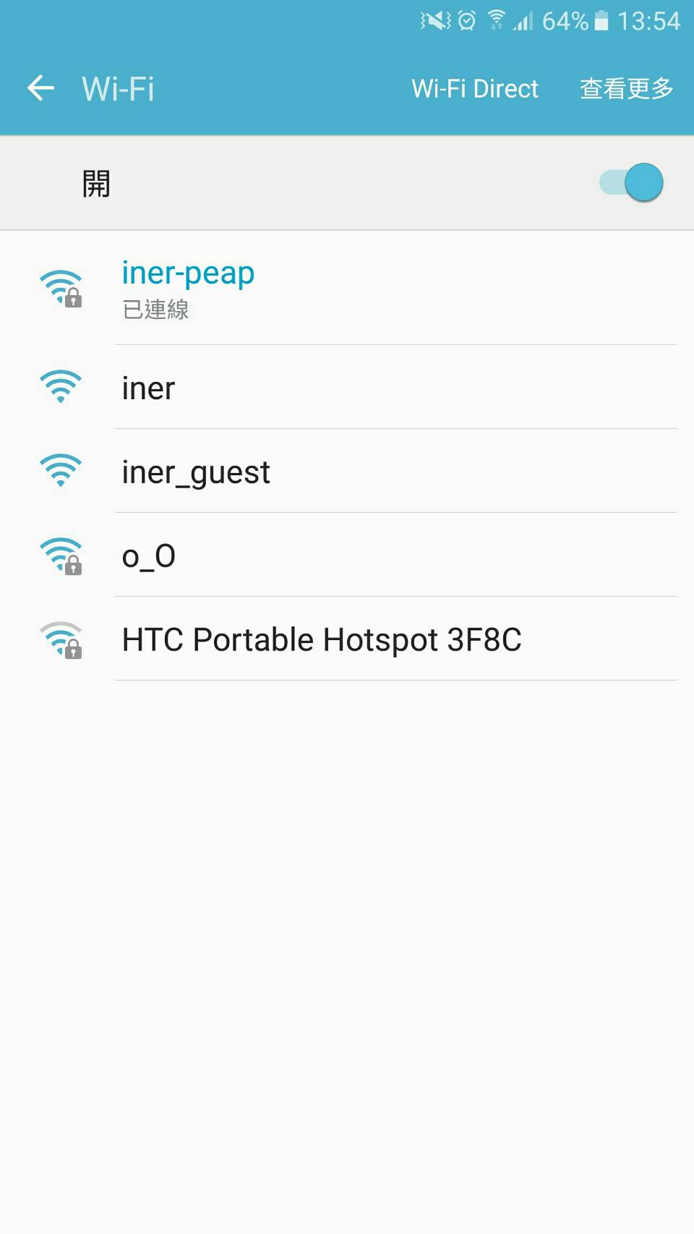

iner-peap
僅需要第一次輸入MIS帳號
iner
採用網頁界面登入，每次皆要
iner-guest
給來賓使用，電話註冊
Notes:
本所 Wifi 的 連線方式

Slide 8


私接Hub
私接Wifi
Notes:
本所網路規範

Slide 9


P2P軟體
挖礦軟體
Notes:
本所網路規範

Slide 10




遠端軟體
雲端軟體
IM軟體
Notes:
本所網路規範

Slide 11
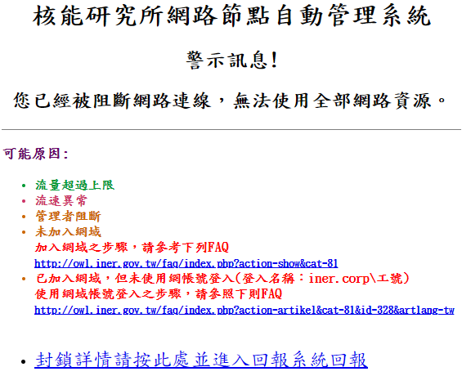
Notes:
遇到網路封鎖時，請依步驟進行解鎖，如果已達封鎖上限，請先聯絡組內技服人員解鎖

Slide 12
資安

Slide 13




定期備份
安裝防毒
使用較安全 瀏覽器
不上風險網站 不載不明軟體
Notes:
基本資安知識

Slide 14
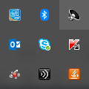
安裝防毒
Notes:
請檢查電腦內是否有安裝好卡巴司基防毒軟體，如果沒有，請上 http://kav.iner.gov.tw/ 下載” ﻿﻿﻿﻿﻿﻿卡巴斯基防毒主程式(含網路代理程式)：Windows 7與Windows Server 2008以上適用” ，如有其它問題請撥 #3199

Slide 15

最新雙11優惠小道消息
蝦皮小編
REJECTED
Warning: Account Closure is Being Processed!
iner.gov.tw
REJECTED
關於公務人員最新福利…
公務員年改
REJECTED
Notes:
請勿開啟非公務上的信件，這類信件叫作”社交工程”

Slide 16
雲端

Slide 17
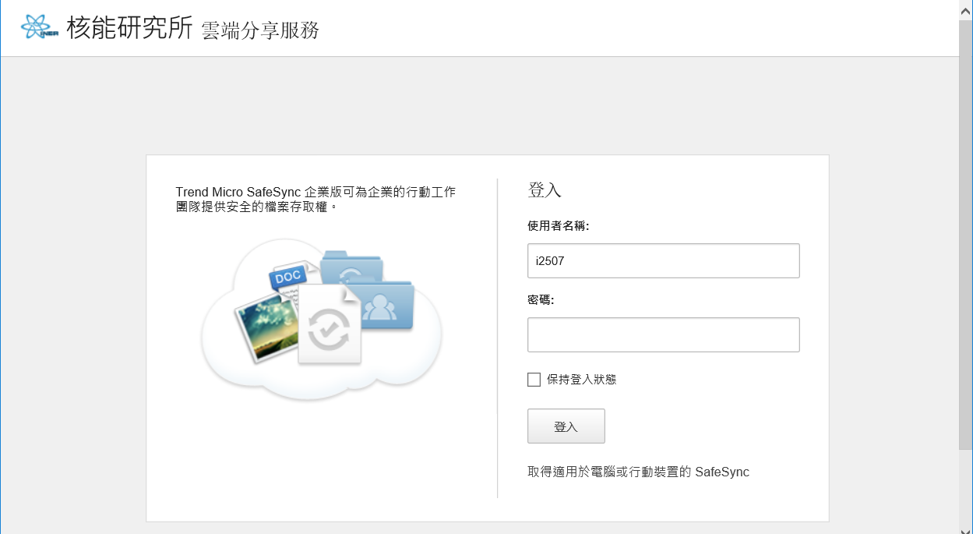
雲端硬碟：Safesync
Notes:
本所的雲端服務

Slide 18
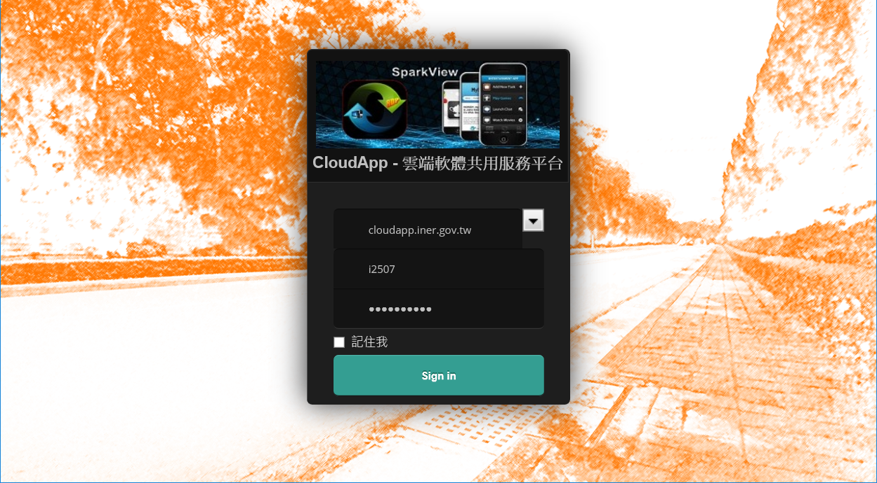
雲端軟體：CloudApp
Notes:
提供 Adobe 家族等軟體

Slide 19
關於非法軟體…
尊重著作權，請同仁儘速移除非法下載或使用之軟體！
發佈：2016 年 10 月 14 號
#網路公告
BSA台灣軟體聯盟每年進行盜版軟體之檢查並接受檢舉，根據BSA的軟體盜版案件歷史資料，遭起訴的被告，有高達1/3的比例是員工，顯示倘若企業使用盜版軟體，員工也得視其行為負擔刑責；若有非法重製，依著作權法可處三年以下有期徒刑、拘役，或科或併科新台幣七十五萬元以下罰金。
本所為公務機關，向來依法行政，對於著作權之維護亦不遺餘力，為保護本所及同仁的公務權益，請同仁尊重智慧財產權，勿隨意下載非法軟體使用。
若有同仁不慎安裝或使用盜版軟體，敬請儘速移除，以保護自身及單位權益、遠離刑責風險，本所亦將依相關規定議處。
為落實本所軟體資產管理，本所已建立軟體版權登錄系統，請同仁依規定安裝前述管理系統。
Notes:
請勿安裝沒有授權的軟體，下一頁將帶你如何註冊已授權的軟體

Slide 20
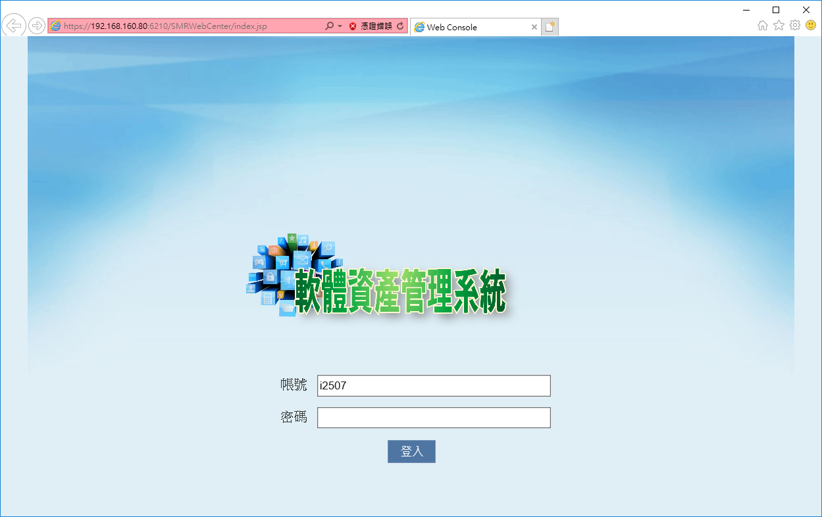
新安裝軟體：記得軟體版權登入

Slide 21

加入網域
安裝卡巴司基
Safesync
新進啟用
基本資安知識
CloudApp
新電腦需重灌
社交工程信
關於非法軟體
認識技服人員
連線無線網路
網路封鎖解除
Notes:
本次資訊科講習的重點整理

Slide 22
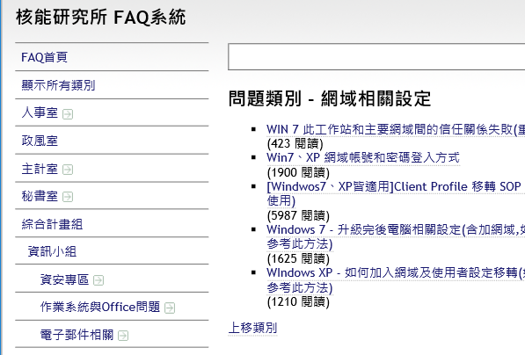
#3199
資訊服務電話
所內 FAQ

Slide 23

無法上網、網路設備故障排除
電腦系統、硬體故障檢修由主機負責廠商
IP發放、節點系統被鎖及各館新進同仁設定請找各館資訊人員協助
公文系統IE基本環境檢視設定 無法支援流程問題、帳號管理需轉文書科
綜計組資訊小組、網路小組承辦業務問題初步排除或協轉負責人員
Notes:
#3199 能爲你提供的服務

